Slide 1
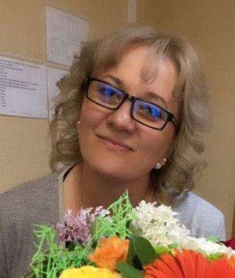
Министерство образования РМ
ПОРТФОЛИО учителя физической культуры и ОБЗР
МБОУ «Приреченская СОШ» Рузаевского муниципального района
Ключниковой
Ольги Вячеславовны

Slide 2
ОБРАЗОВАНИЕ
Диплом
Профессиональное образование: МГТУ им . А.Н.Косыгина, г.Москва, диплом КА № 65893, инженер, дата выдачи 21.06.2011 г. , ИСЭО г.Екатеринбург, профессиональная переподготовка, Физическая культура и спорт. Учитель, диплом №ПП 000306, дата выдачи 24.09.2015 г.
Стаж педагогической работы (по специальности): 12 лет
Общий трудовой стаж: 30 лет
Наличие квалификационной категории: высшая
Дата последней аттестации: 20.02.2020 г, приказ № 478 от
21.05.2020г. МОМР

Slide 3
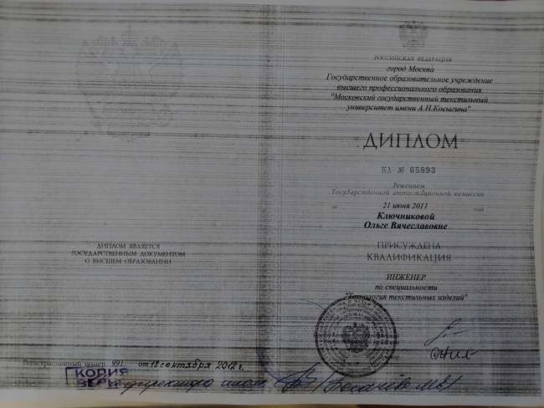
ОБРАЗОВАНИЕ

Slide 6
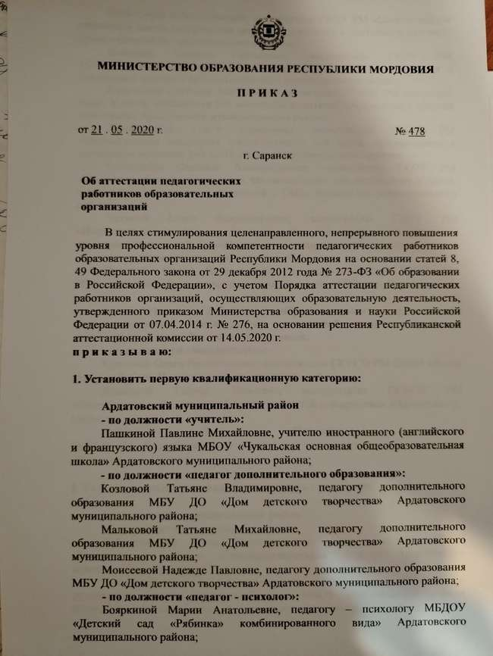

Slide 7
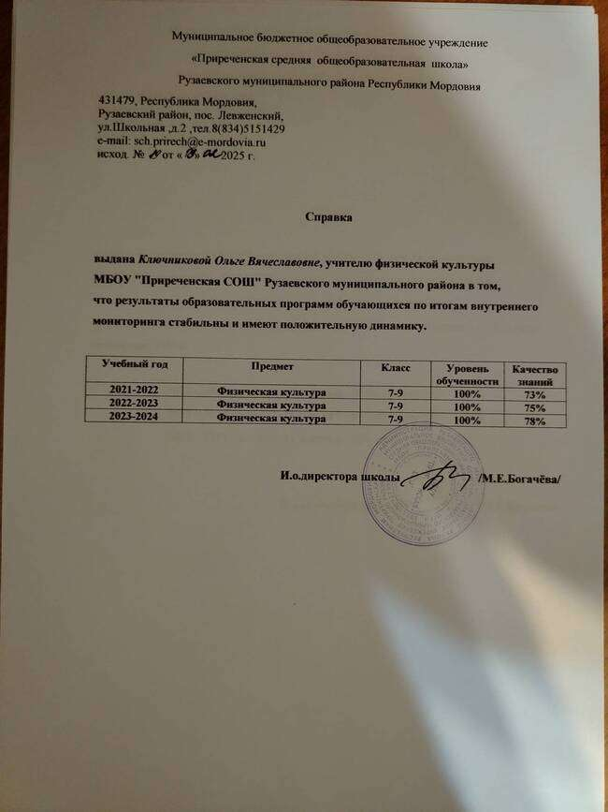
1.Стабильные положительные результаты (положительная динамика) освоения обучающимися образовательных программ по итогам мониторингов, проводимых организацией.

Slide 8
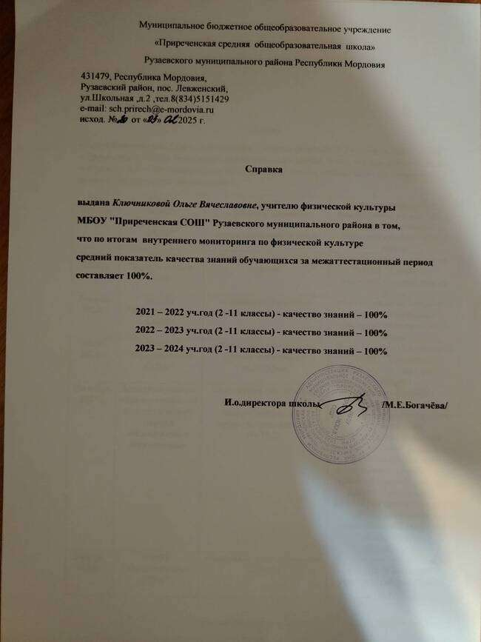

Slide 9
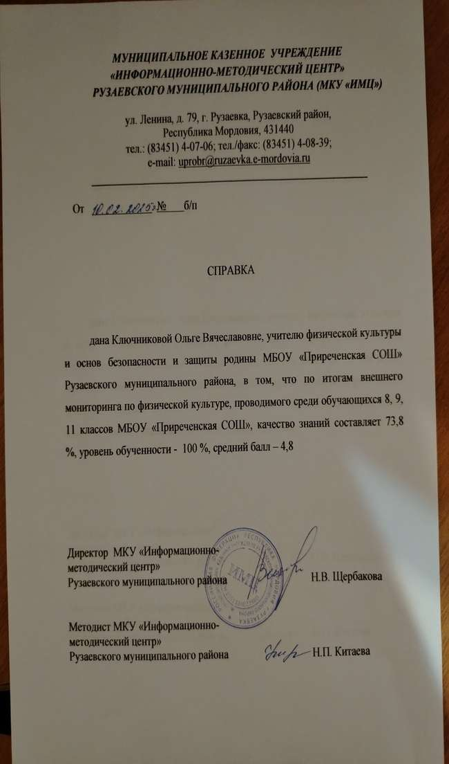
2.Положительные результаты освоения обучающимися образовательных программ по итогам внешнего мониторинга системы образования (результаты ГИА не учитываются)

Slide 10
3. Реализация:
программ углубленного изучения предмета;
профильного обучения.

Slide 11
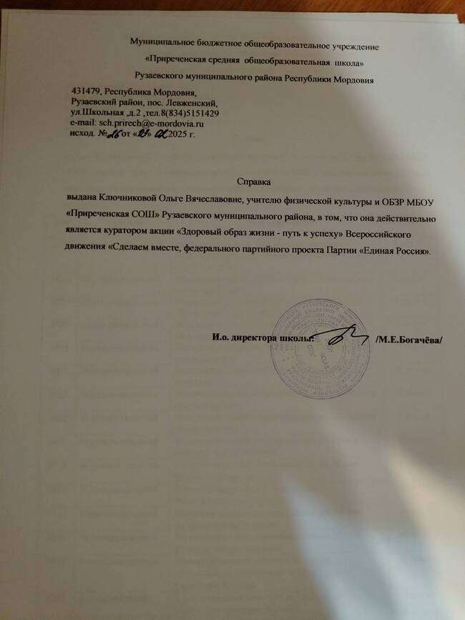
4. Результаты участия в инновационной (экспериментальной деятельности)

Slide 12
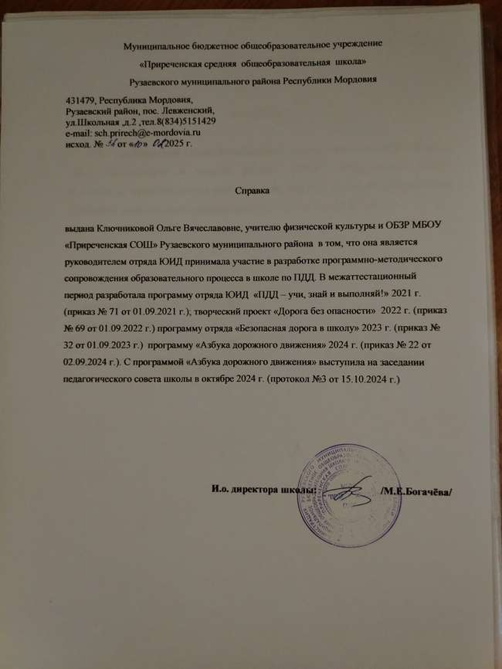
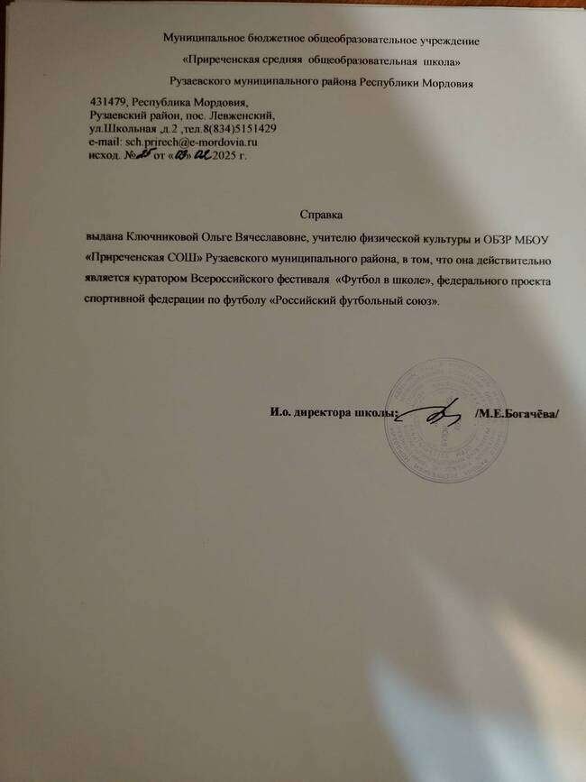

Slide 13
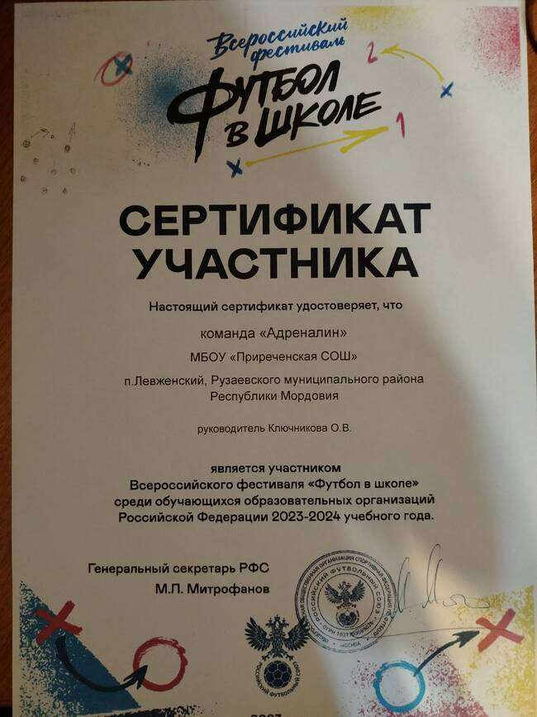

Slide 15
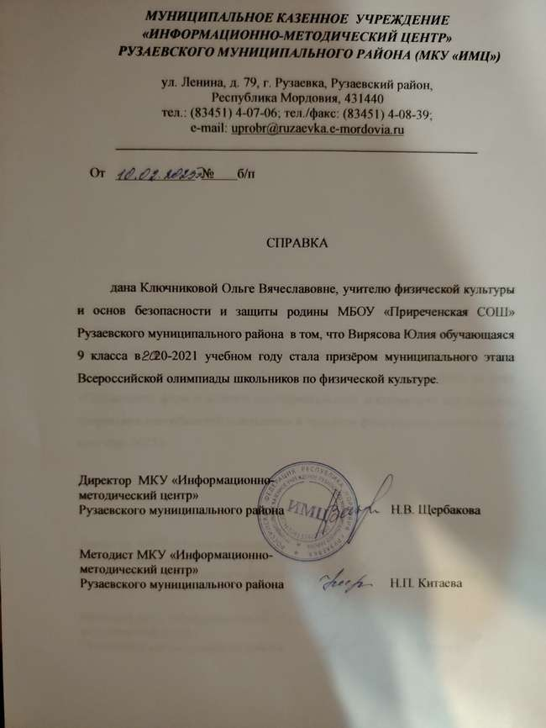
5. Результаты участия обучающихся во Всероссийской предметной олимпиаде.

Slide 16
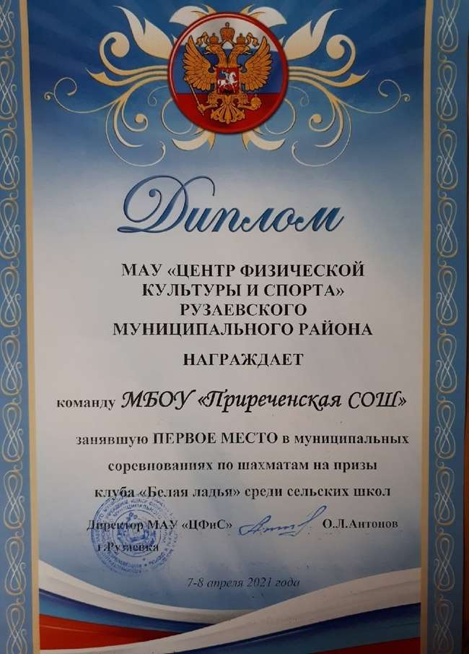
6. Позитивные результаты внеурочной деятельности обучающихся по учебным предметам:(заочные олимпиады, открытые конкурсы, конференции, выставки, турниры, соревнования)

Slide 17
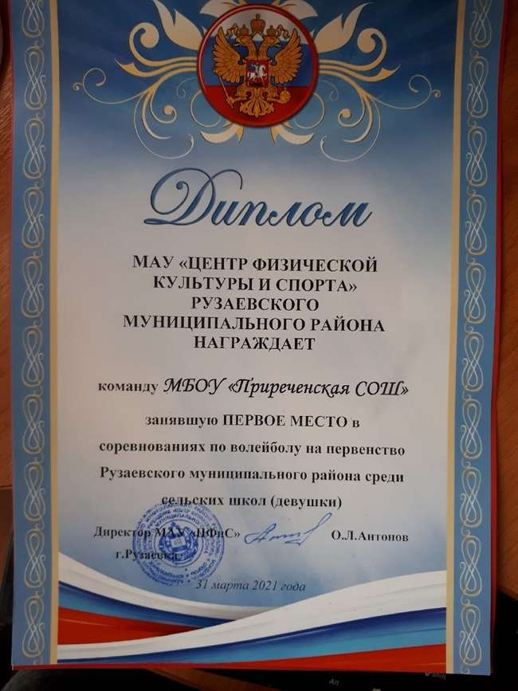
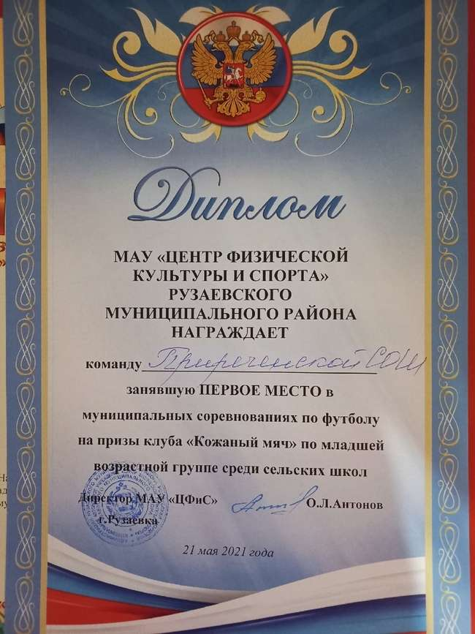

Slide 18
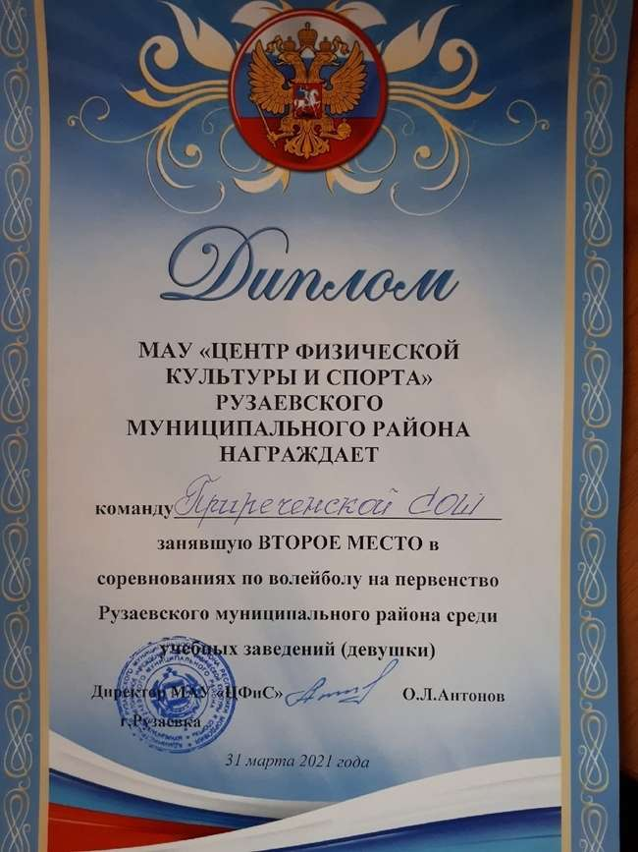
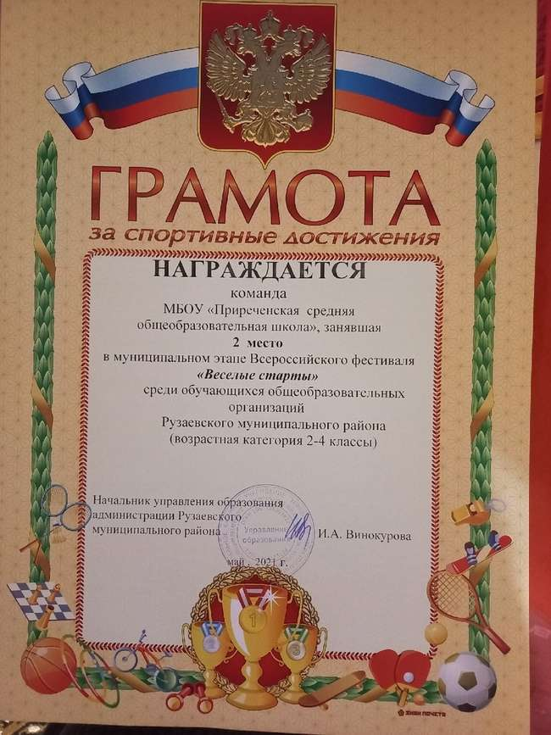

Slide 20
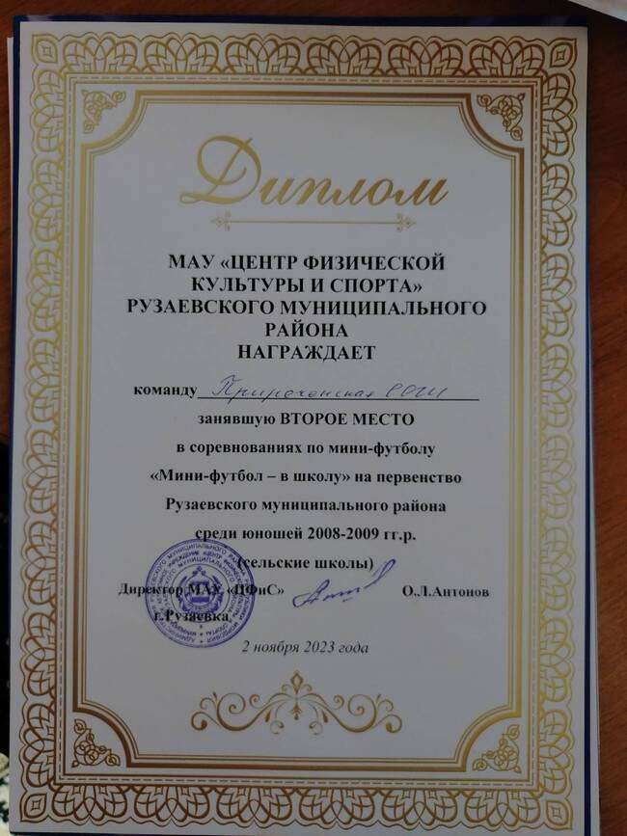
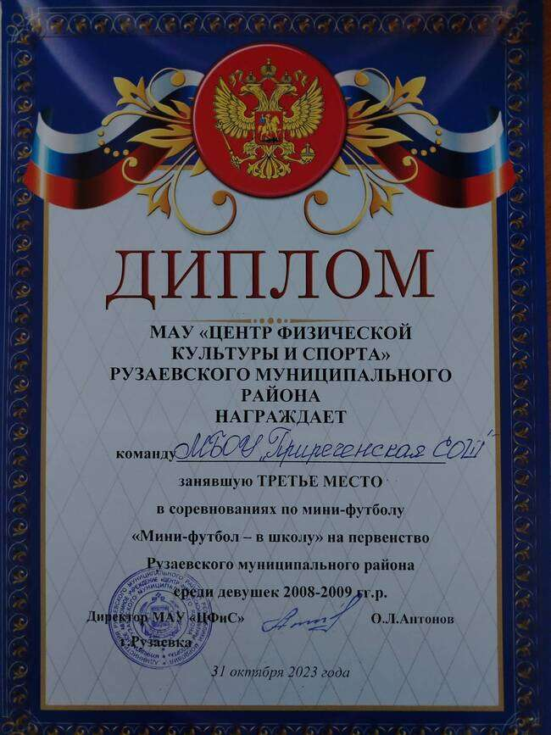

Slide 21
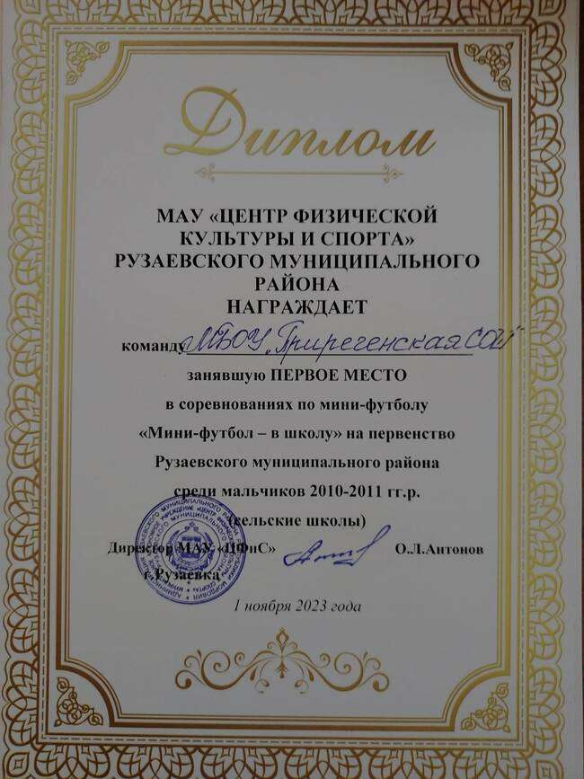
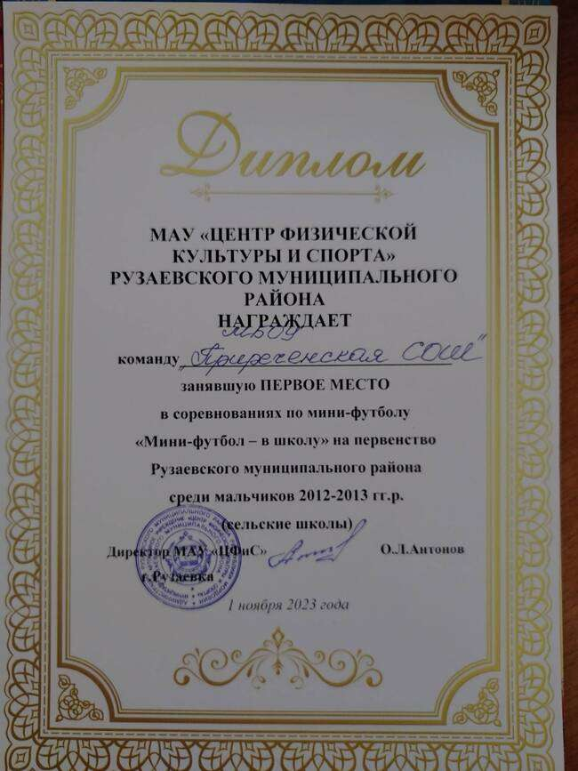

Slide 22
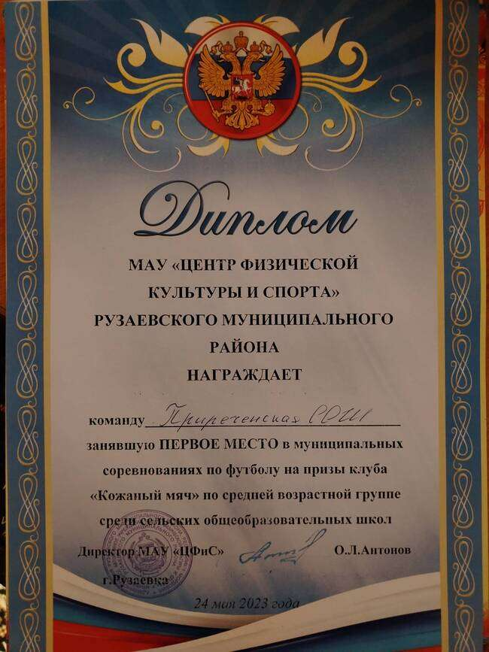

Slide 23
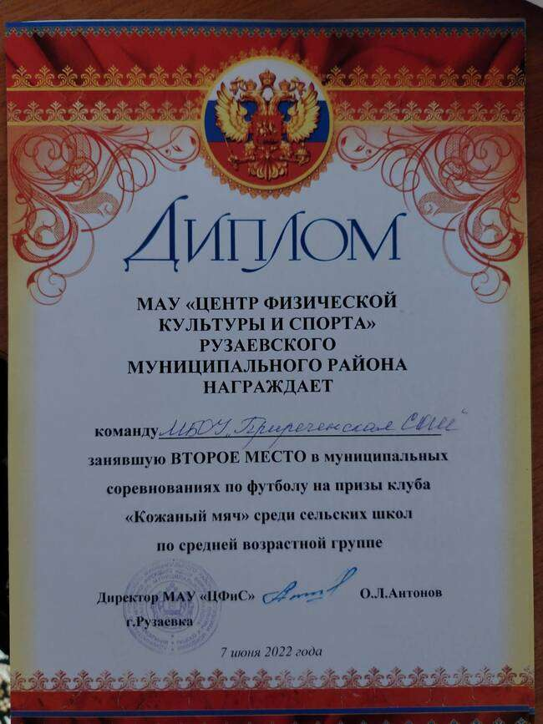
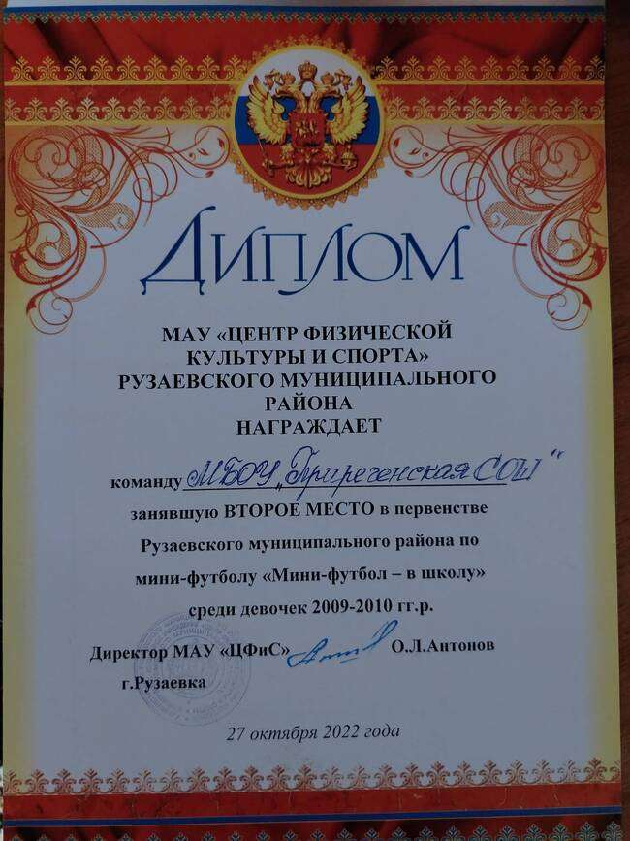

Slide 24
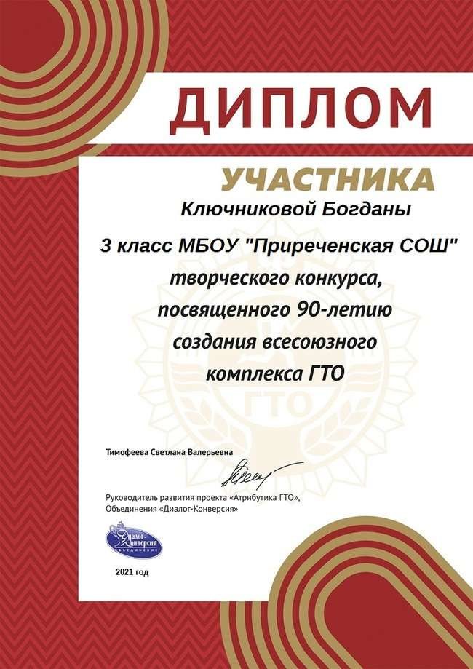
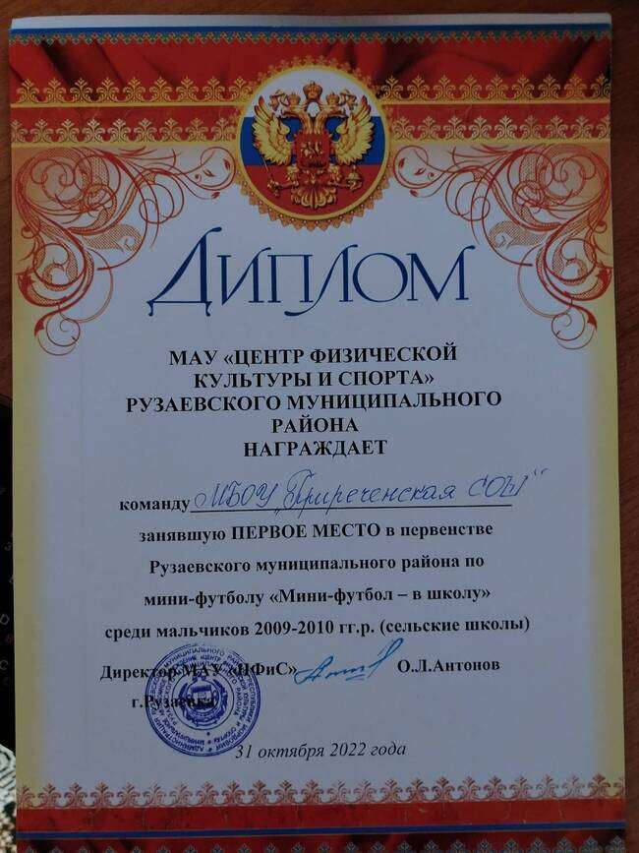

Slide 25
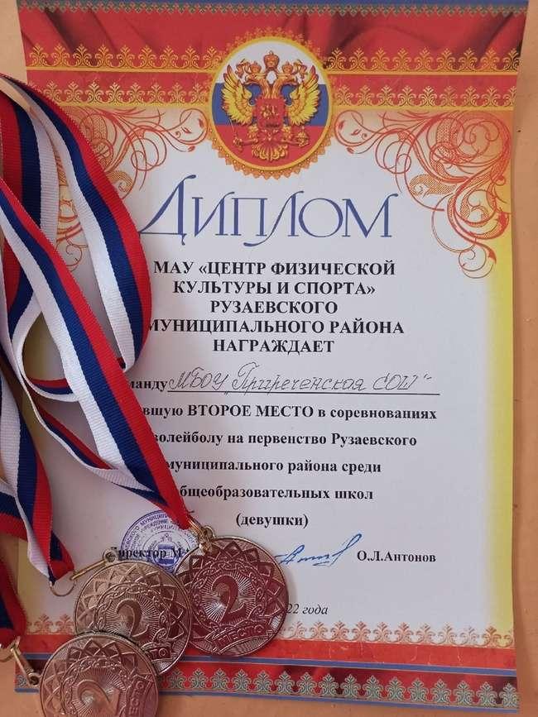

Slide 26
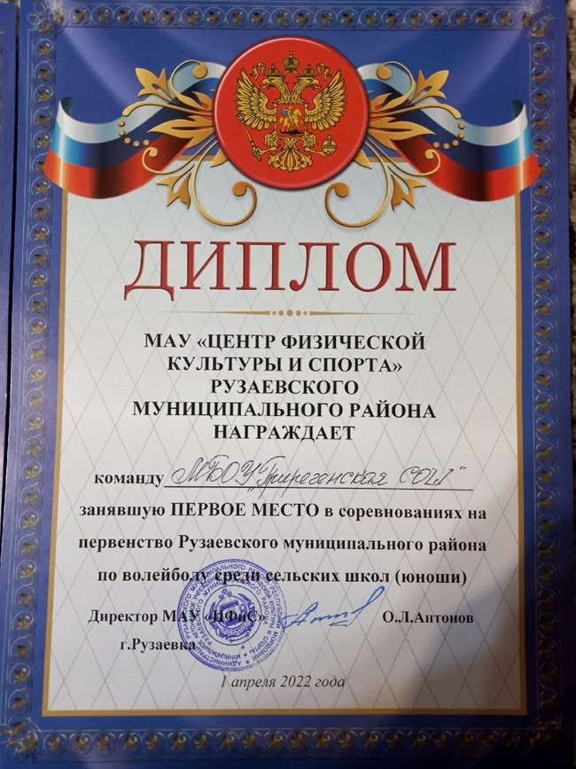

Slide 27
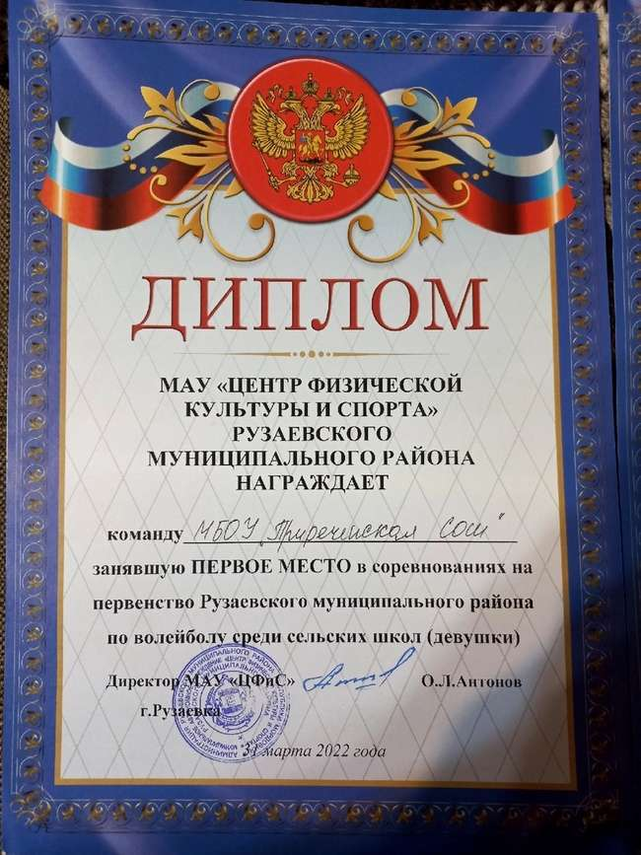
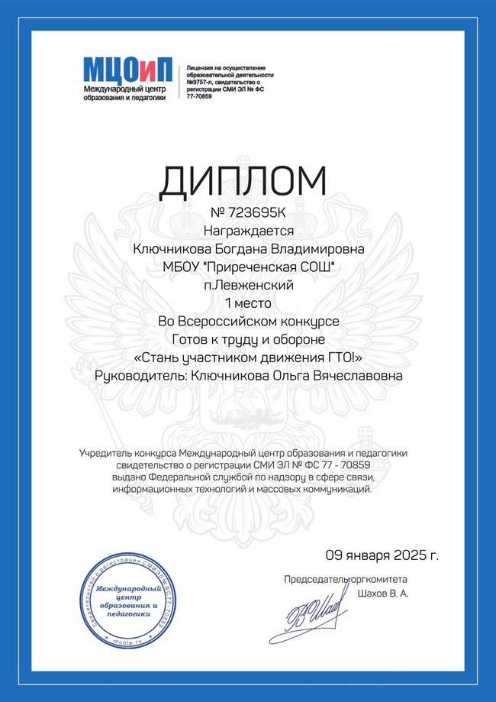

Slide 28
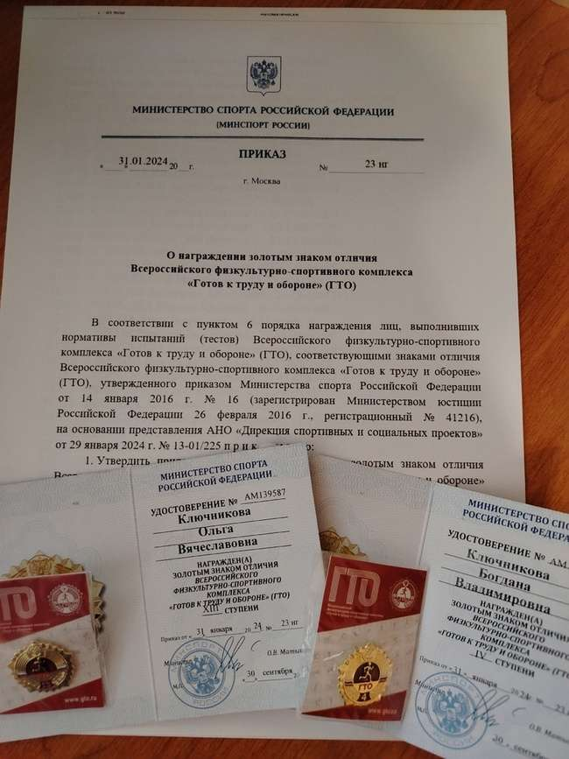

Slide 29
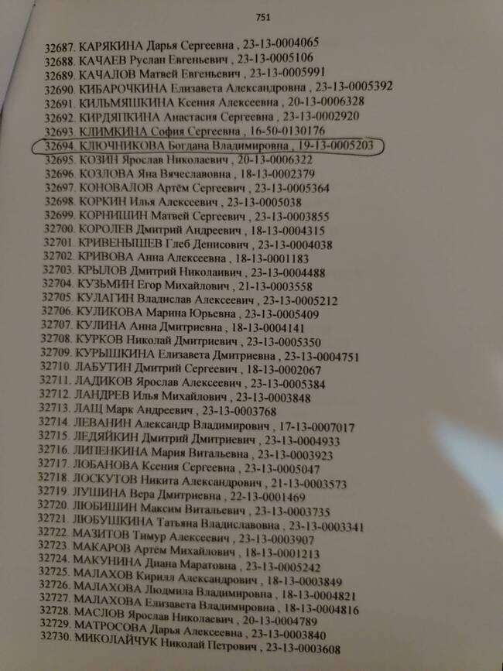
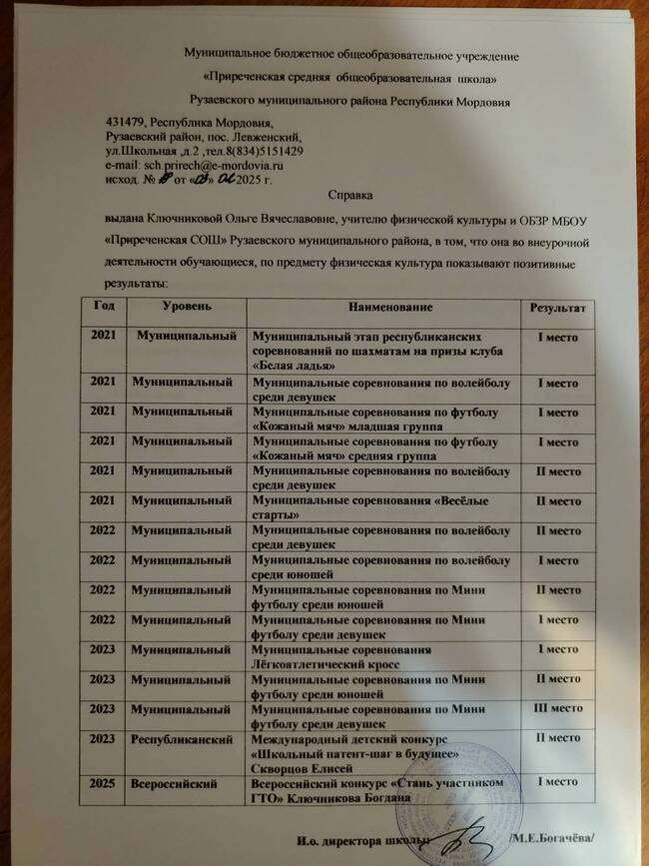

Slide 30
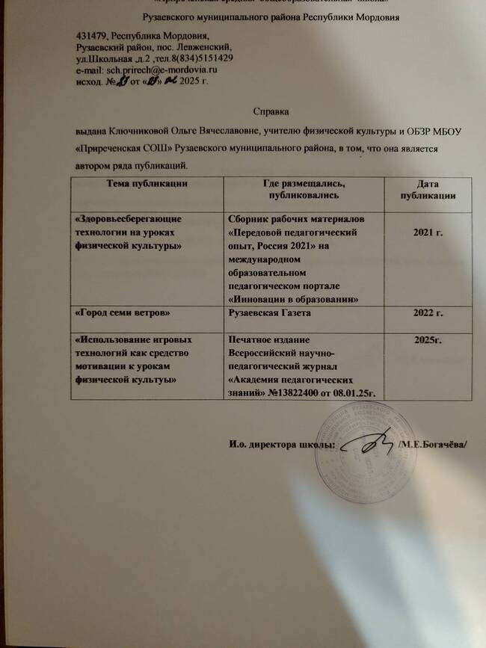
7. Наличие публикаций

Slide 31
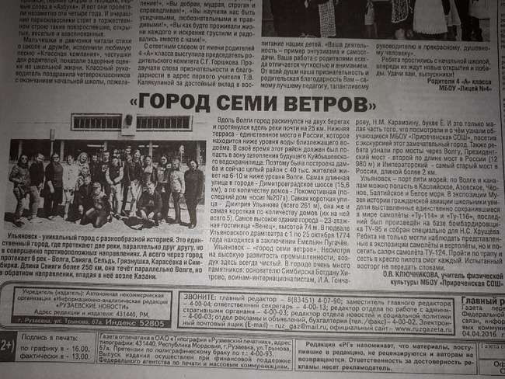

Slide 35
8. Наличие авторских программ , методических пособий, методических рекомендаций

Slide 36
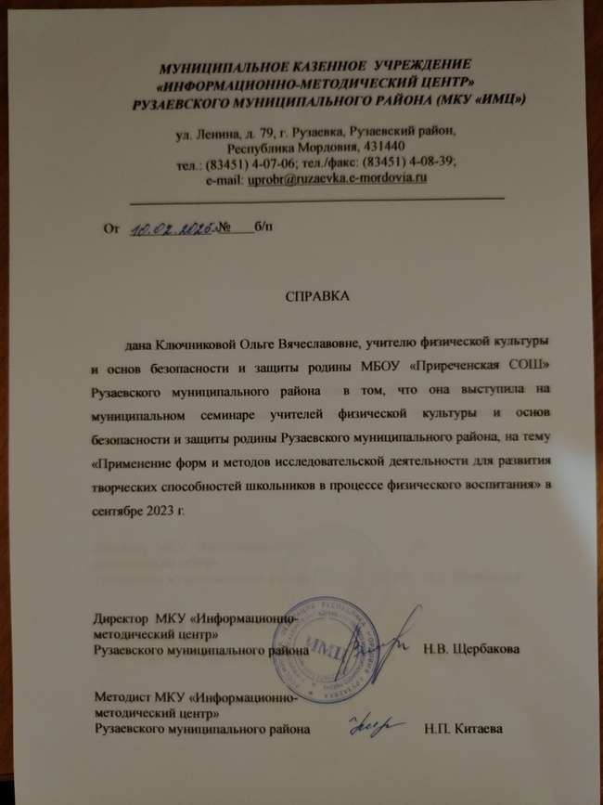
9.Выступления на заседаниях методических советов, научно-практических конференциях, педагогических чтениях, семинарах, секциях, форумах, радиопередачах(очно) и т.д.

Slide 37
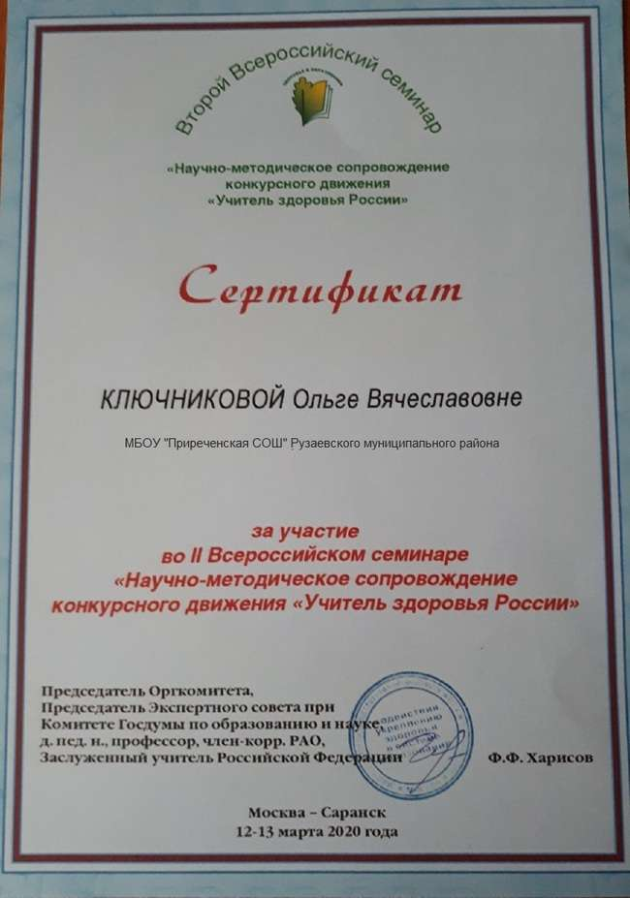
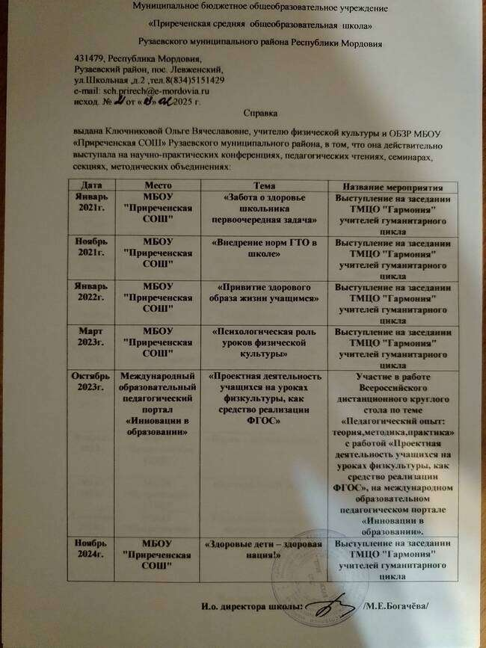

Slide 38
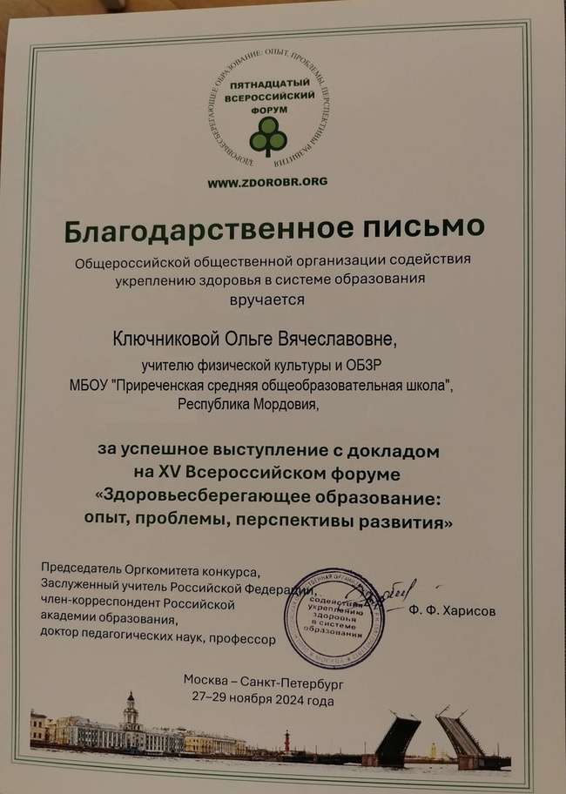

Slide 39
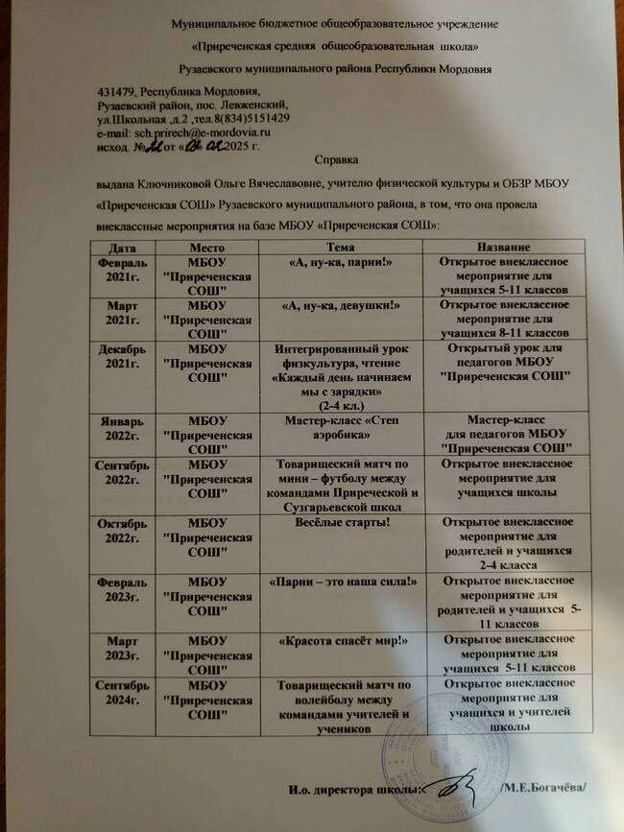
10. Проведение открытых уроков, мастер – классов, мероприятий (очно)

Slide 40
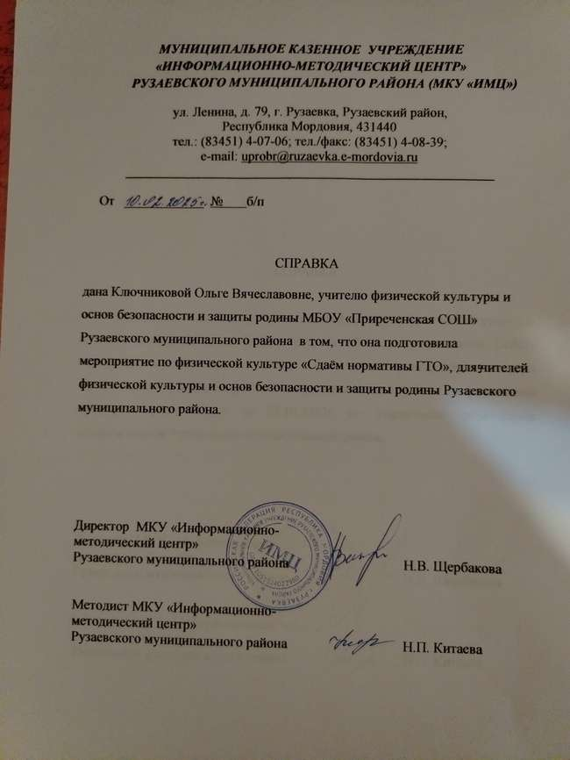

Slide 41
11. Наставничество.

Slide 42
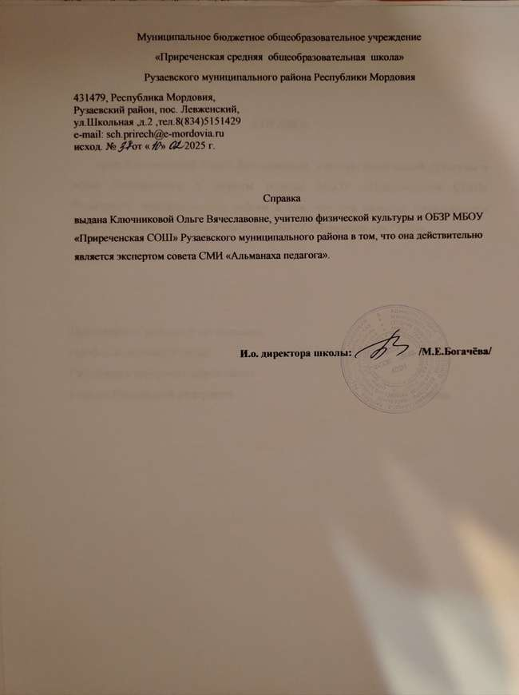
12. Экспертная деятельность.

Slide 43
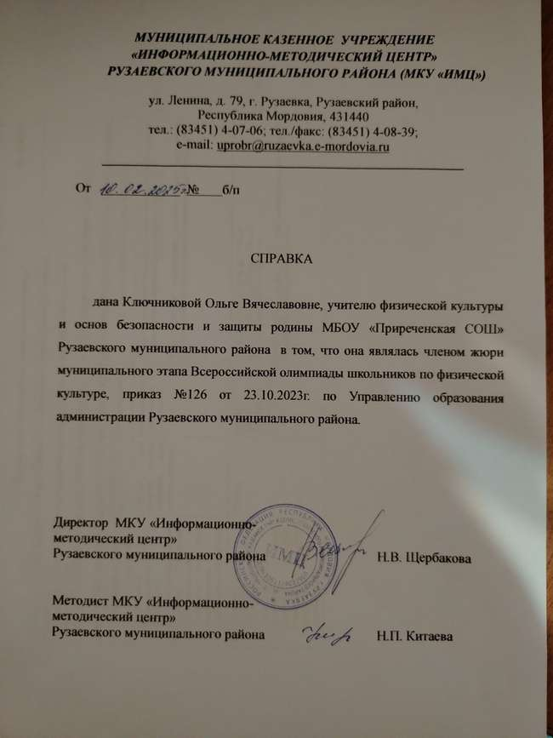
13.Общественно-педагогическая активность педагога: участие в работе педагогических сообществ, комиссий, жюри конкурсов.

Slide 44
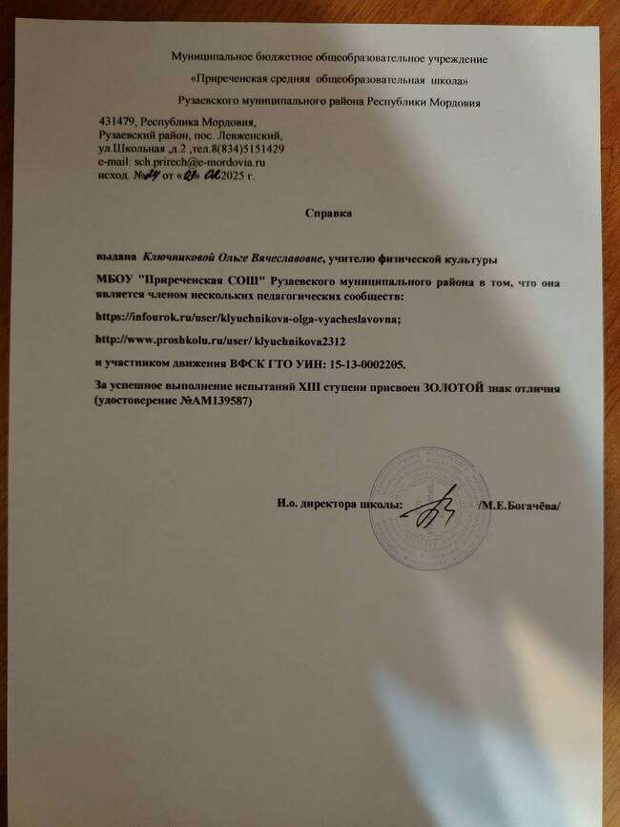
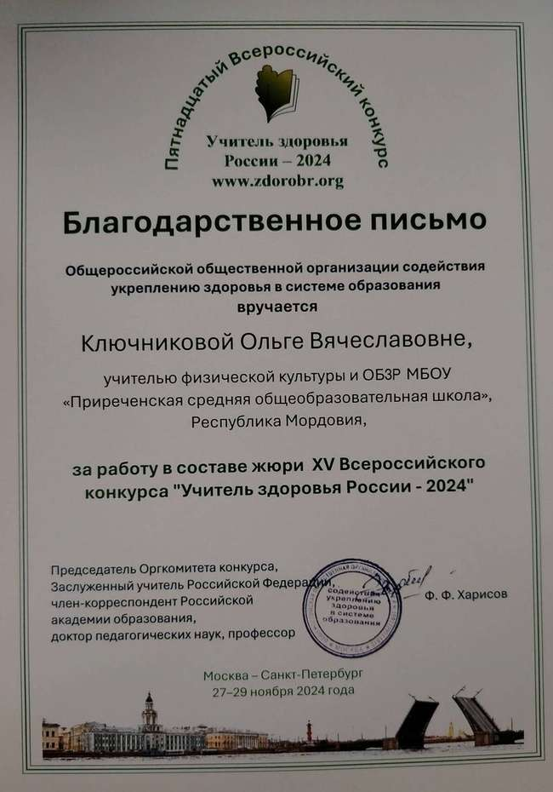

Slide 45
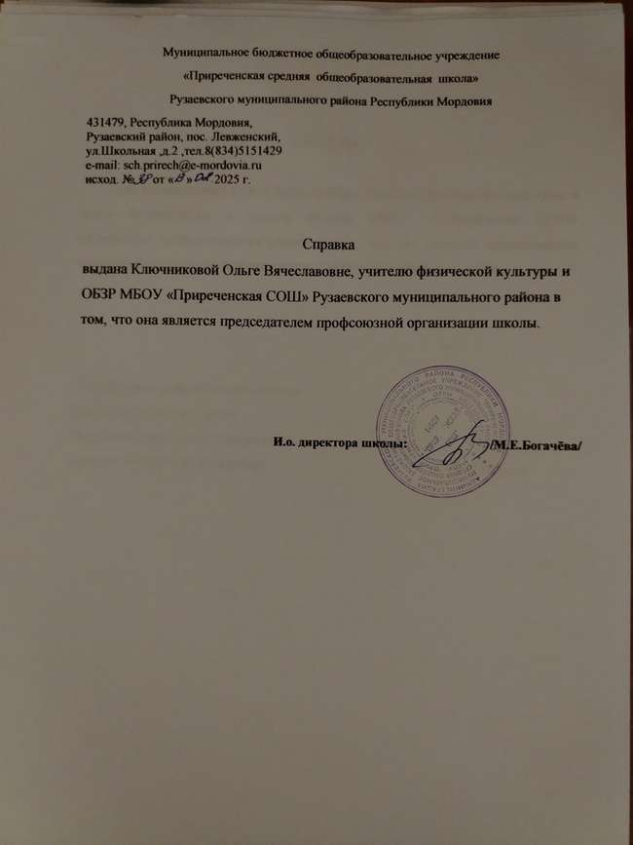

Slide 46
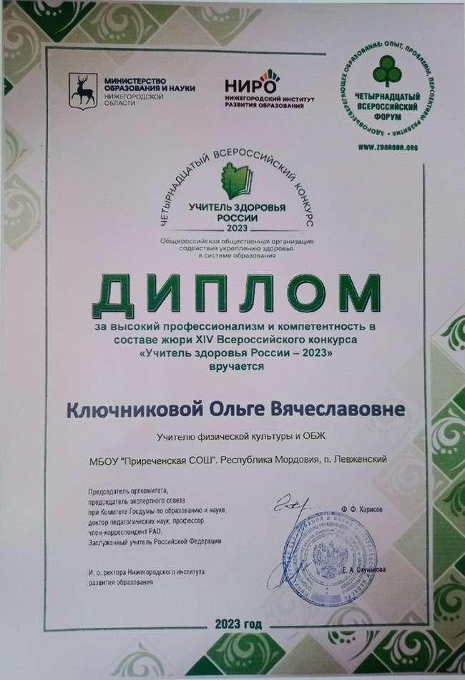

Slide 47
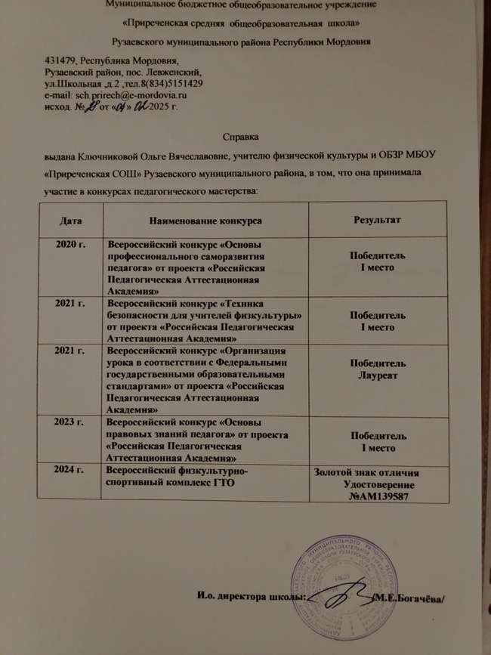
14. Участие педагога в профессиональных конкурсах

Slide 48
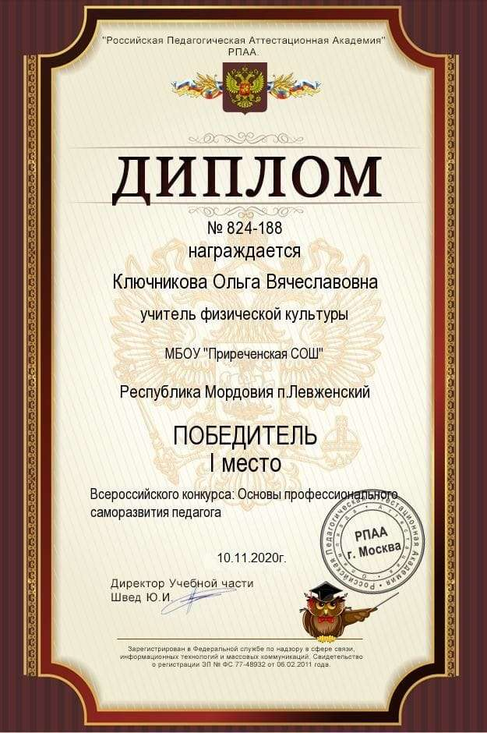

Slide 49
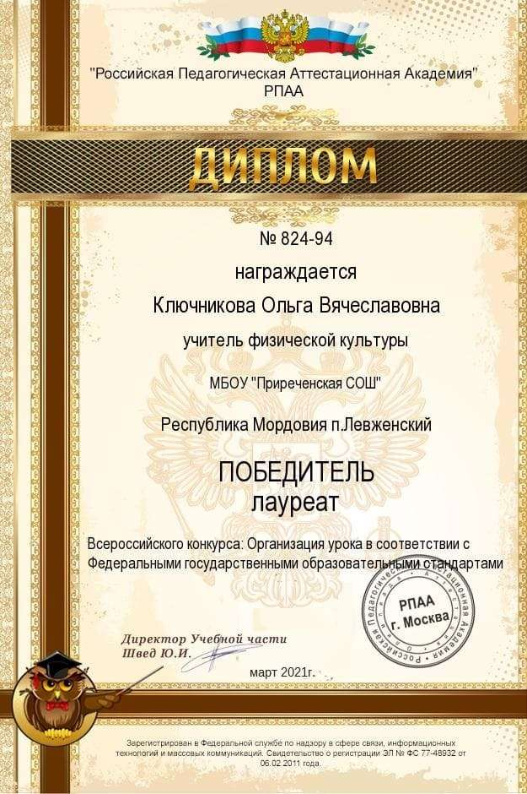

Slide 50
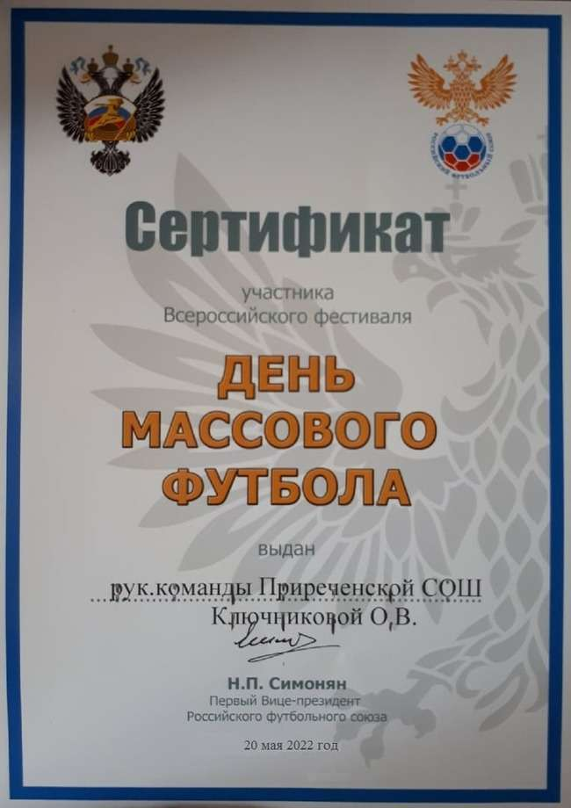

Slide 52
15. Награды и поощрения педагога.

